Slide 1
第十二章 数据库新技术
计算机硬件、软件和网络技术是数据库发展的基础，飞速发展的计算机技术为数据库系统不断提供良好的平台和生态环境。21世纪以来，随着经济全球化进程的推进以及互联网技术的发展，新兴的数据库应用，包括各种大数据应用，驱动了新一代数据库技术的研制和发展。
本章内容：
  12.1 数据库新技术概述
  12.2 NoSQL数据库
  12.3 OLAP数据库
  12.4 内存数据库

Slide 2
12.1 数据库新技术概述
大数据量超高并发
分布式数据库
分布式事务2PC+Paxos、分布式查询优化
海量数据分析决策
OLAP数据库
列存、向量化、MPP、物化视图
事务分析混合负载
HTAP数据库
行列混存、列存选择、行列混合优化器
实时事务超低时延
内存数据库
行级组织、内存索引、内存并发控制
云上弹性伸缩调度
云原生数据库
计算/缓存/存储解耦、日志即数据、多租
新型硬件算力发挥
新硬件数据库
NUMA并发控制、GPU并行处理、NVM组织、RDMA分布协同、CXL共享缓存、FPGA压缩
海量非结构化数据
NoSQL数据库
CAP、BASE、LSM-tree、多模数据处理
智能时代数智融合
AI原生数据库
ABO、AI4DB、DB4AI
Notes:
分布式事务处理：2PC(两阶段提交)协议保证跨节点操作的原子性(都提交或回滚)、Paxos协议保证各节点数据的一致性
MPP：Massive Parallel Processing大规模并行处理
HTAP：Hybrid Transactional and Analytical Processing
NUMA：Non-Uniform Memory Access非一致内存访问架构，提升多处理器并发的性能
NVM：Non-Volatile Memory非易失性内存
RDMA：Remote Direct Memory Access远程直接内存访问技术(绕过操作系统内存传数据)，实现高吞吐量低延迟的网络通信
CXL：Compute eXpress Link计算高速互联技术，和上述RDMA都是为了实现高吞吐量低延迟的网络通信
BASE理论(Basically Available基本可用，Soft state软状态，Eventually consistent最终一致)由CAP理论演化而来
LSM-tree：Log Structured Merge Tree日志结构化合并树，一种数据结构用于优化写操作
近年来有为大模型服务的数据库Infinity，国产数据库openGauss也提供了AI支持。ABO：AI-Based Optimizer基于AI的优化器

Slide 3
12.2 NoSQL数据库
NoSQL数据库
  Not Only SQL：不同于关系型数据库的数据库管理系统
产生背景
  互联网时代以来，数据指数级爆炸性增长
  半结构化、非结构化等异构数据处理需求增长
  关系型数据库的强一致性并非所有场景的刚需
NoSQL的特点
  模式灵活：无需预先指定数据模式，支持混合数据类型
  高可扩展：摆脱关系模型约束，简化提升了数据水平扩展能力
  高可用：基于主主或主从集群模式，支持用户从不同数据节点查询数据

Slide 4

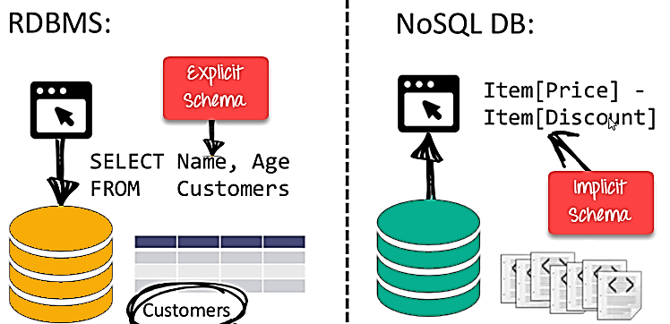
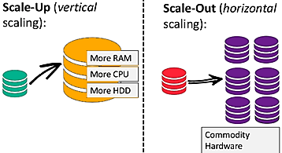
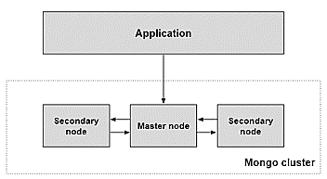
12.2 NoSQL数据库
NoSQL = Not only SQL
模式灵活
  NoSQL数据库无需预先指定数据的模式，并支持混合数据类型
高可扩展
  摆脱关系模型约束，NoSQL简化提升了数据水平扩展能力
高可用
  基于主主或主从集群模式，支持用户从不同数据节点查询数据

Slide 5
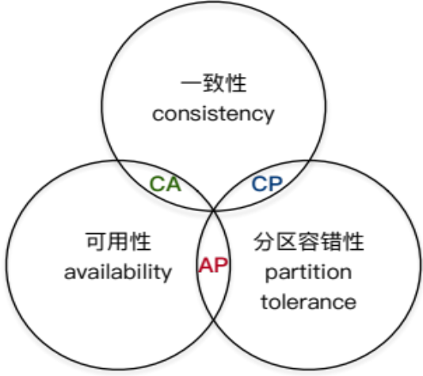
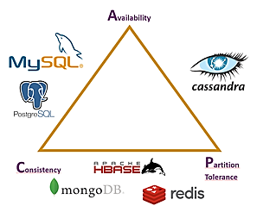
12.2 NoSQL数据库
NoSQL数据一致性理论
CAP理论
  一个分布式系统只能保证一致性、可用性和分区容错性三种特性中的任意两种
三种特性
  一致性：连接不同节点同时查询的数据一致
  可用性：存在部分节点失效时仍可响应客户端请求（任何时刻系统可用）
  分区容错：存在网络分区时系统仍正常服务（能容忍分区，分开仍可正常运行）
CAP数据库分类：
  CA数据库：牺牲分区容错，如集中式系统
  AP数据库：牺牲一致性，如电商场景
  CP数据库：牺牲可用性，如金融场景
Notes:
满足分区容错P。当网络分区发生时，要么保证可用性，允许节点继续处理请求并返回不一致的结果；要么保证一致性，暂停服务直到网络恢复。

Slide 6
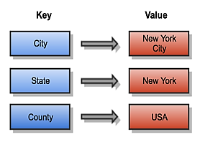
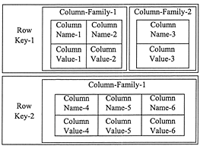
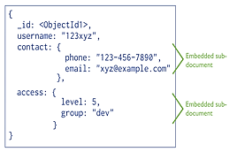
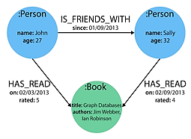
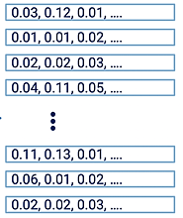
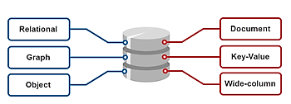
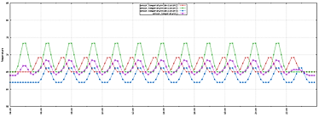
12.2 NoSQL数据库
NoSQL数据库分类
键值数据库
列族数据库
文档数据库
图数据库
时序数据库
向量数据库
多模数据库
Column-family
Document
Graph
vector
Multi-Model Database
Time-series

Slide 7
12.2 NoSQL数据库
NoSQL数据库对比
类型 | 数据库产品 | 集群模式 | 事务特性 | 应用场景
键值 | Redis | 主从模式 | ACID | 缓存、队列和过滤等
列族 | Cassandra | 主主模式 | 最终一致性 | 实时分析，零售和 信息收发
文档 | MongoDB | 主从模式 | ACID | 网站开发，游戏
图 | Neo4J | 主从模式 | ACID | 推荐业务和反欺诈保护
时序 | InfluxDB | 主主模式 | 最终一致性 | 传感器数据，应用 状态监控
向量 | Milvus | 主主模式 | 最终一致性 | 大模型，图片搜索
多模 | Cosmos | 主从模式 | 可调一致性 | 应用开发，数据存储

Slide 8
12.3 OLAP数据库
OLTP（OnLine Transactional Processing，联机事务处理）
  主要关注对某类业务事件的记录，提供增删改查等处理数据的基本操作
  以事务作为数据库中数据处理的基本单位
OLAP（OnLine Analytical Processing，联机分析处理）
  旨在利用数据进行统计分析，以便为企业提供决策支持
OLAP与OLTP
  目的：OLTP处理交易；OLAP支持决策
  面向对象：OLTP面向事务处理人员；OLAP面向分析决策人员
  工作负载：OLTP主要是增、删、改，简单查询；OLAP主要是复杂查询和即席查询
  主要衡量指标：OLTP事务吞吐量；OLAP查询响应速度

Slide 9








12.3 OLAP数据库
OLAP场景
业务数据
餐饮
消费水平
消费习惯
消费趋势
分析
汇总
服装
投资医疗？
教育
决策
投资娱乐？

Slide 10
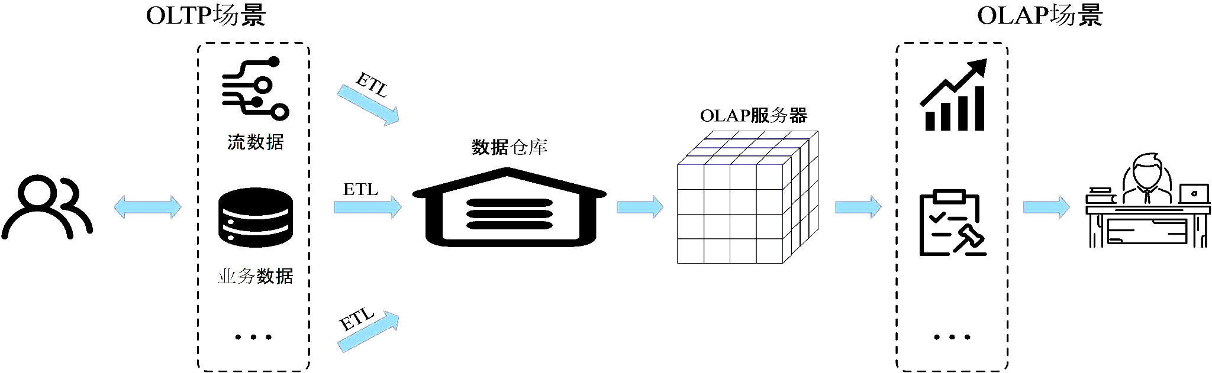
12.3 OLAP数据库
OLAP与数据仓库
  在OLTP场景下，用户在不同的业务系统中产生业务数据；
  数据仓库收集整合不同源的数据并进行统一存储 (ETL操作)
  OLAP服务器对这些数据进行统一管理并支持上层分析操作
    多维OLAP（MOLAP）
    关系OLAP（ROLAP）
    混合OLAP（HOLAP）
Notes:
数据抽取 Extraction
数据转换 Transformation
数据加载 Loading

Slide 11
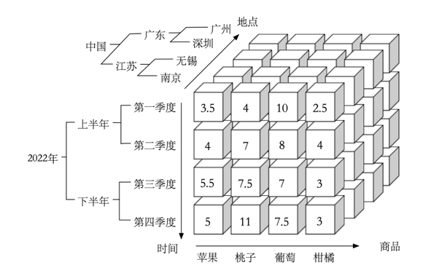
12.3 OLAP数据库
  数据仓库是一个面向主题的、集成的、相对稳定的、反映历史变化的、用于支持管理决策的数据集合。
  在实际应用中，一个数据仓库通常都基于业务中的某个明确主题（如某类商品的生产与销售情况）而建立，其中的数据可能来自多个不同模式的数据源，且其中的关键数据往往会随着时间发生变化。
    数据抽取 Extraction
    数据转换 Transformation
    数据加载 Loading
  复杂查询
    分组聚集查询
    多维度分析
    即席查询

Slide 12
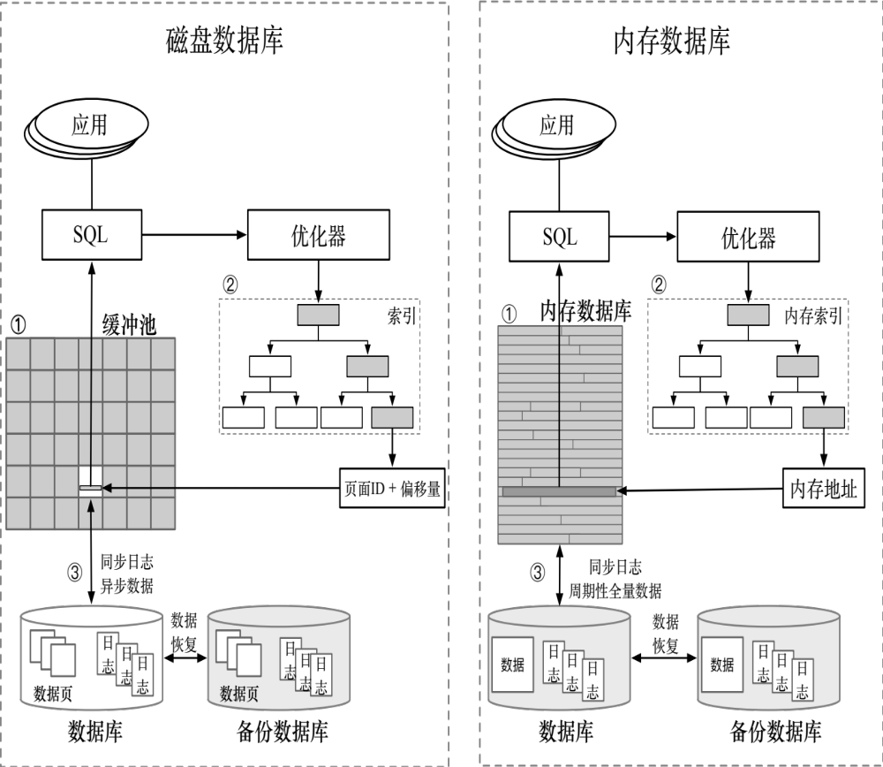
12.4 内存数据库
磁盘数据库vs内存数据库
  数据组织格式
    页面 vs 行
  索引
    B+树 vs ART树
  事务
    2PL vs 乐观并发控制OCC
  持久化
    日志+更新数据 vs
    日志+定期全量数据
  恢复
    日志 vs
    日志+数据+索引
Notes:
ART树：Adaptive Radix Tree自适应基数树，有自适应、路径压缩机制，比B+树占空间少，适合内存场景；B+层数少且平衡，适合磁盘场景。
OCC：Optimistic concurrency control

Slide 13
12.4 内存数据库
关键技术
  数据组织
    直接存储在内存中；无需页面，以内存地址标识每条数据
  数据持久化与恢复
    需要使用磁盘等非易失性介质以日志等方式进行数据持久化与备份
  索引
    直接索引到内存地址
    主要关注于优化内存空间的利用率等目标
  并发控制
    大多数数据库使用乐观并发控制技术或多版本机制来实现
  查询执行
    选择编译执行的方式将查询编译为优化后的机器代码并直接在内存中执行以提升性能

Slide 14
12.4 内存数据库
乐观并发控制技术
  悲观并发控制：锁与锁管理器的开销影响性能，一般内存数据库不使用
  传统方法使得只读事务也需进行检查，带来开销，较少使用
  乐观并发控制：事务访问对象时不做检查；事务提交阶段检测冲突；若存在冲突，则放弃一些事务
    如Silo数据库使用的三阶段提交协议
多版本机制
  允许写操作创建新的数据版本，从而提高并发度
  多版本时间戳协议、多版本两阶段锁协议、多版本乐观并发控制协议等
基于分区的并发控制
  分区内串行、分区间并行，以减少冲突；涉及多个分区时，只有当所涉的所有分区都可用时，事务才能执行
Notes:
多版本机制思想：写操作会根据目前数据库的状态，创建一个新版本；并发的读操作依旧访问旧版本的数据，不会被阻塞

Slide 15
12.4 内存数据库
 | 磁盘数据库 | 内存数据库
数据存储 | 全部数据存储在磁盘中，需要磁盘I/O将数据从磁盘移入内存 | 全部数据存储在内存中，查询更新数据时无需执行磁盘I/O
数据组织形式 | 页 | 记录
数据持久化 | 使用磁盘进行数据持久化 | 使用非易失性存储介质数据持久化
索引 | 使用传统的数据结构，如B树索引，关注I/O效率 | 使用特殊的数据结构以及索引结构，如ART树，关注内存以及缓存的利用率
并发控制 | 支持多粒度以及多种类型的锁 | 多使用乐观并发控制或多版本并发控制技术
查询处理及执行 | 基于I/O代价 | 基于CPU代价及缓存代价
应用场景 | 常见的工作负载 | 极低时延的场景（例如计费）

Slide 16
第十二章 数据库新技术
本章小结
  数据库新技术概述
  NoSQL数据库
  OLAP数据库
  内存数据库

